Slide 1
ISA ed Evoluzione Architetture
"Computers make excellent and efficient servants, but I have no wish to serve under them."
Mr. Spock, "The Ultimate Computer"

Slide 2
Sommario:
Funzionamento dell’ISA 8086
Evoluzioni Architetturali
Estensione dell’ISA

Slide 3
ISA - Cosa fa Questo programma?
.model small ;defines the memory model to be used for the ALP .data ;data segment begins here msg db 10d,13d,"Hello World$" ;String Hello World gets stored in msg .code ;code segment begins here mov ax,@data ;moving base address of data to ax mov ds,ax ;moving contents of ax into ds ;data section now gets initialized lea dx,msg ;load the offset address of msg mov ah,09h ;to display contents at dx int 21h ;call the kernel mov ah,4ch ;to terminate the program int 21h ;call the kernel end ;end of program

Slide 4
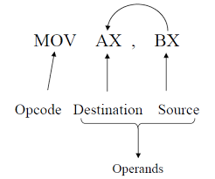
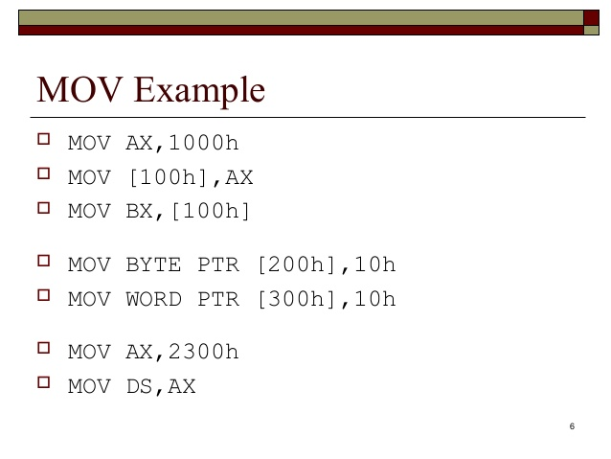
ISA - Assembly 8086 (wiki)
Modalità di Indirizzamento

Slide 5
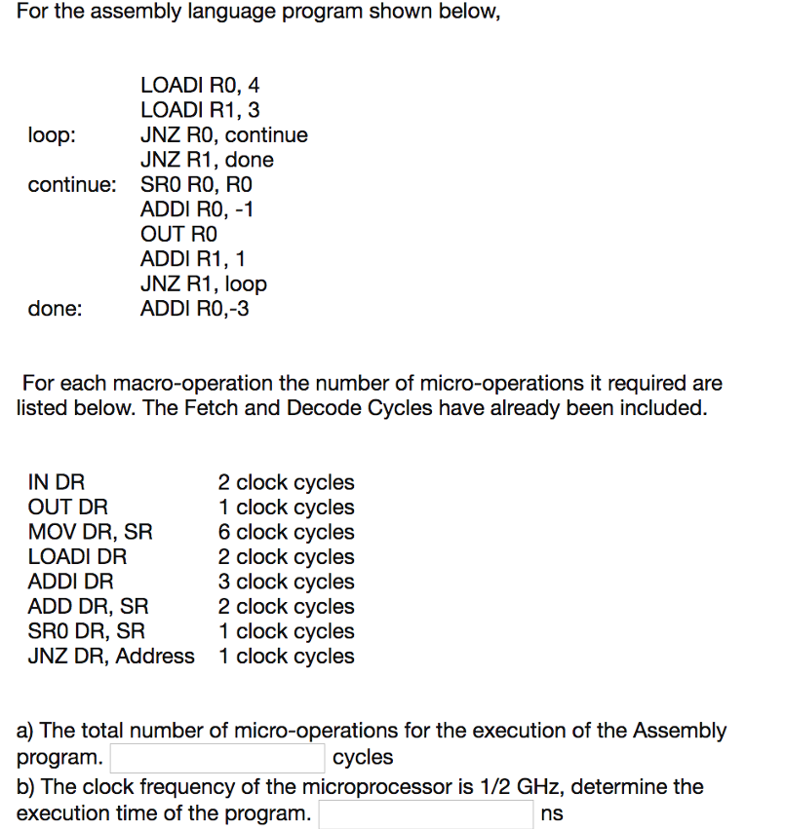
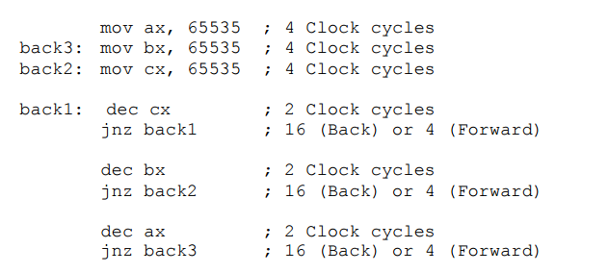
ISA - Execution Time
ESERCIZIO
Ogni CPU è documentata da un data-sheet scritto dal produttore (ad esempio INTEL) per consentire ai programmatori di sfruttare la nuova ISA. In realtà, ormai, solo chi produce compilatori la studia. Per ogni istruzione è possibile reperire il tempo di esecuzione in cicli di clock:
Cosa fa il seguente programma? …………………………….
In quanto ‘tempo’ ? …………………………….

Slide 6

… perchè le istruzioni hanno tempi tanto diversi?

Slide 7
ISA - Execution Time
Istruzione | Cicli di Clock
MOV reg, reg | 2
MOV reg, imm | 4
MOV reg, mem | 8 + EA
ADD reg, reg | 3
ADD reg, imm | 4
PUSH reg | 11
POP reg | 8
CALL near | 19
MUL r/m16 | 118-133
DIV r/m16 | 144-162
Tempi di esecuzione così diversi sono legati a vari fattori:
Tempo di decodifica
Tempo di accesso alla memoria
Accesso ai registri di segmento
Esecuzioni più onerose (vedi DIV)
Istruzioni non atomiche (CALL)
Indirizzamento indiretto
…principalmente per colpa dell’architettura CISC
Istruzioni principali dell'Intel 8086 e i relativi cicli di clock. Nota: EA (Effective Address) è il numero di cicli aggiuntivi per calcolare l'indirizzo di memoria.

Slide 8
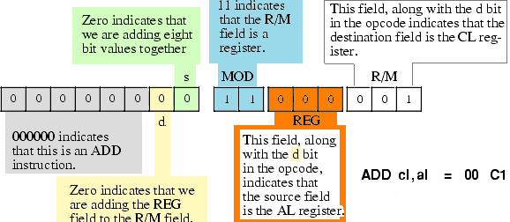
ISA - Assembly 8086 - Decodifica
Consideriamo l’esempio ADD CL, AL
… che ha opCODE 00C1, ovvero:

Slide 9
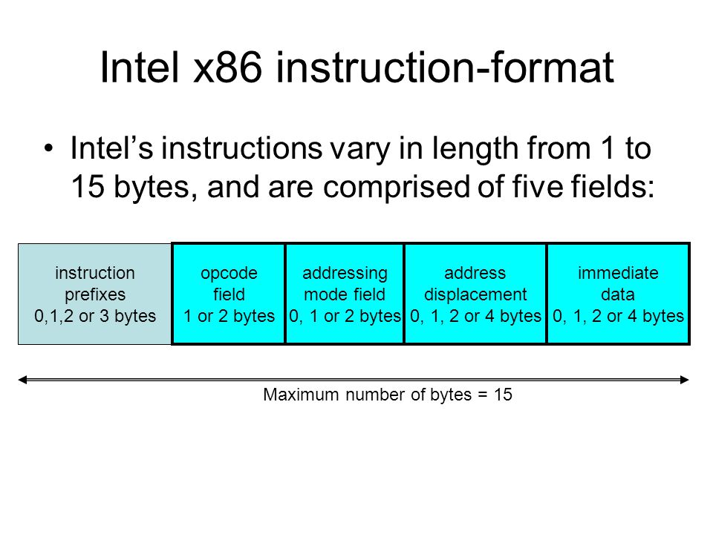
ISA a lunghezza Variabile
Complesso (CISC)
CU/Decoder più complesso
più transistor necessari
più calore (⇒ - autonomia)
più lento

Slide 10
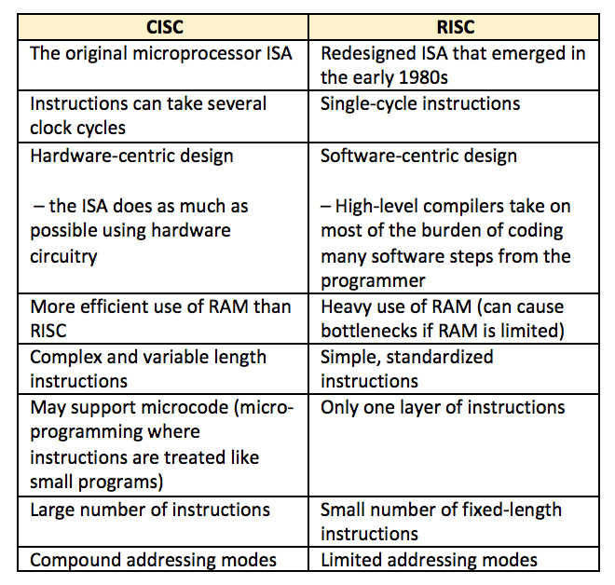
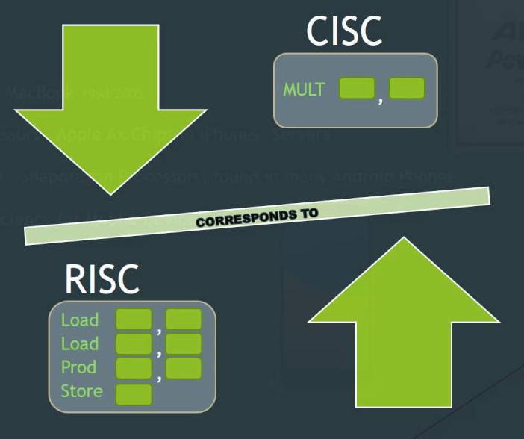
Soluzione: RISC

Slide 11
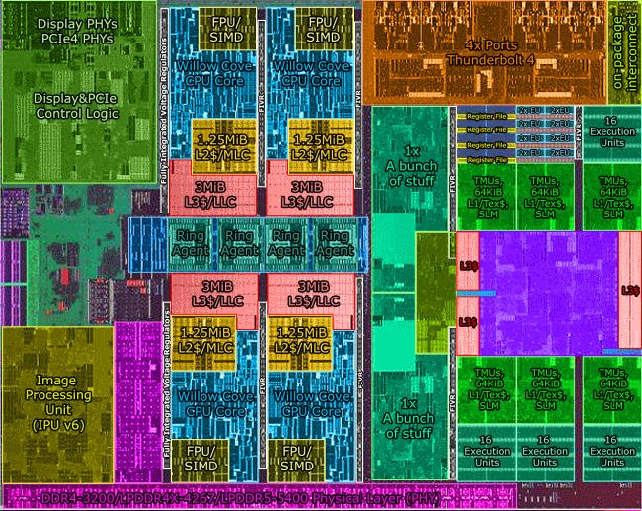

Evoluzioni Architetturali
Architetture alternative e Incremento prestazionale
Architetture alternative e Incremento prestazionale

Slide 12
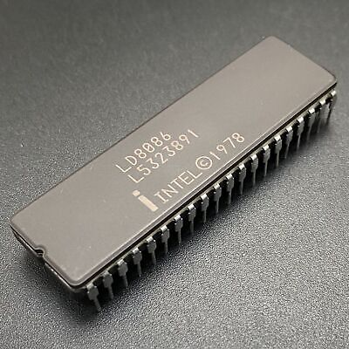
Principali Limiti dell’architettura x86
ISA CISC…
Decodifica complessa, lenta
Inefficiente
…
Pochi registri => spesso in memoria
Registri piccoli => poca memoria indirizzabile
Accesso alla memoria lento (MOV, J*)
Von Neumann Bottle Neck
Mancano operazioni con la Virgola
Mancano funzioni trascendenti (sin, cos, log, ecc)
Istruzioni multimediali?
ecc

Slide 13
Tecniche per Migliorare le performance
Aumento spazio indirizzamento (# bit)
Estendere l’ISA
u-OPS, ovvero RISC+CISC
Prefetch
Pipeline 0️⃣→1️⃣→2️⃣→3️⃣→4️⃣
Caching SRAM 🚀
Unità FPU (Floating Point Unit)
Unità SIMD 👨‍🔧👨‍🔧👨‍🔧👨‍🔧👨‍🔧👨‍🔧👨‍🔧👨‍🔧
Harvard👐
Branch Prediction 🕵️‍♂️
Architettura superscalare 👩‍🔧👨‍🔧👩‍🏭👨‍🏭👷‍♀️👷‍♂️
SMT
Multicore
…

Slide 14
Aumento Spazio Indirizzamento
Domande
Qual’è il massimo intero senza segno rappresentabile a 16 bit? e quello a 32bit?
Prova ad implementare la somma di due numeri a 32bit con EMU8086: dovrai gestire il riporto. In alternativa, puoi studiare la soluzione di chatGPT. Quanti cicli di clock richiede l’esecuzione? Sai quanto impiegherebbe ADD EAX, EBX su i386?
Qual’è la memoria massima indirizzabile con un address bus a 20bit? e a 32bit?
Qual’è il vantaggio di poter usare più registri?
Quando si dice Architettura a N bit (ad esempio 32bit), si intendono due cose:
che i registri sono a N bit
che l’Address Bus è a N bit.
Possiamo capire allora i vantaggi:
Range/Precisione delle operazioni aritmetiche aumentato
Operazioni ALU più veloci
Maggior spazio di Memoria Indirizzabile
Maggior Bandwidth del BUS
Aumento del numero di registri (anche se non sempre documentato)

Slide 15
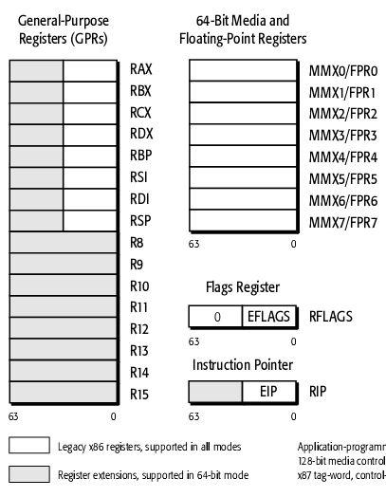
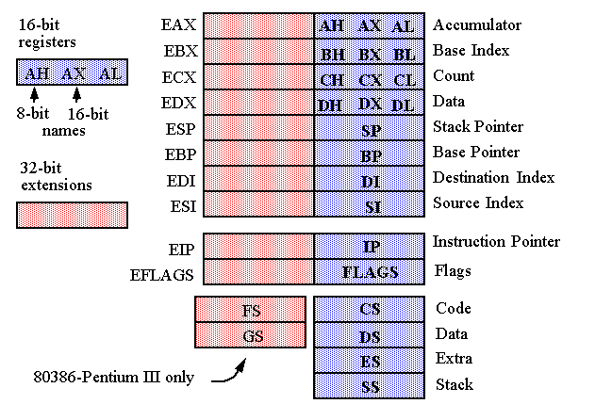
Aumento Spazio Indirizzamento
Ecco come sono cambiati i registri passando dai 32bit dell’x86 ai 64bit dell’x64

Slide 16
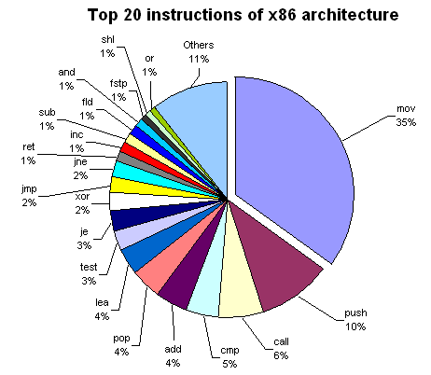
2. Estensione dell’ ISA
Estendere l'ISA (Instruction Set Architecture) di una CPU significa introdurre nuove istruzioni (nuovi OP-code) e spesso modifiche architetturali (ad esempio nuovi registri) che mettono a rischio la retrocompatibilità con l’ISA precedente.
Vantaggi Prestazionali:
- Istruzioni specializzate: Aggiungere istruzioni ottimizzate per compiti specifici (ad esempio, operazioni matematiche complesse o crittografia) semplificando il lavoro dei programmatori.
- Parallelismo SIMD: estensioni SIMD (Single Instruction, Multiple Data), ad esempio SSE, AVX di Intel, consentono l'elaborazione simultanea di più dati, migliorando le prestazioni in applicazioni come il multimedia e il calcolo scientifico.
- Pipeline ottimizzata: Nuove istruzioni possono essere "riscritte" per sfruttare meglio le pipeline della CPU, riducendo i tempi di esecuzione.
- Istruzioni accelerate: istruzioni complesse che richiedevano l'esecuzione di cicli o numerose istruzioni più semplici, vengono implementate in hardware in apposite unità di elaborazione (come una ALU ottimizzata), in una frazione del tempo originario (ad esempio FMUL in presenza di FPU)

Slide 17
2. Estensione dell’ ISA
Inoltre:
* Efficienza Energetica: Con istruzioni specializzate, operazioni complesse possono essere eseguite in meno cicli, utilizzando solo una parte specifica della CPU (quindi meno transistor) riducendo il consumo di energia complessivo.
* Semplificazione software: Estensioni ISA permettono di implementare direttamente in hardware operazioni che altrimenti richiederebbero software complesso (es. calcoli matriciali o compressione dati), riducendo il tempo di sviluppo e il carico software.
* Sicurezza: Funzionalità ISA dedicate possono proteggere contro buffer overflow, side-channel attacks o vulnerabilità di basso livello, migliorano la protezione dei dati e del codice.

Slide 18
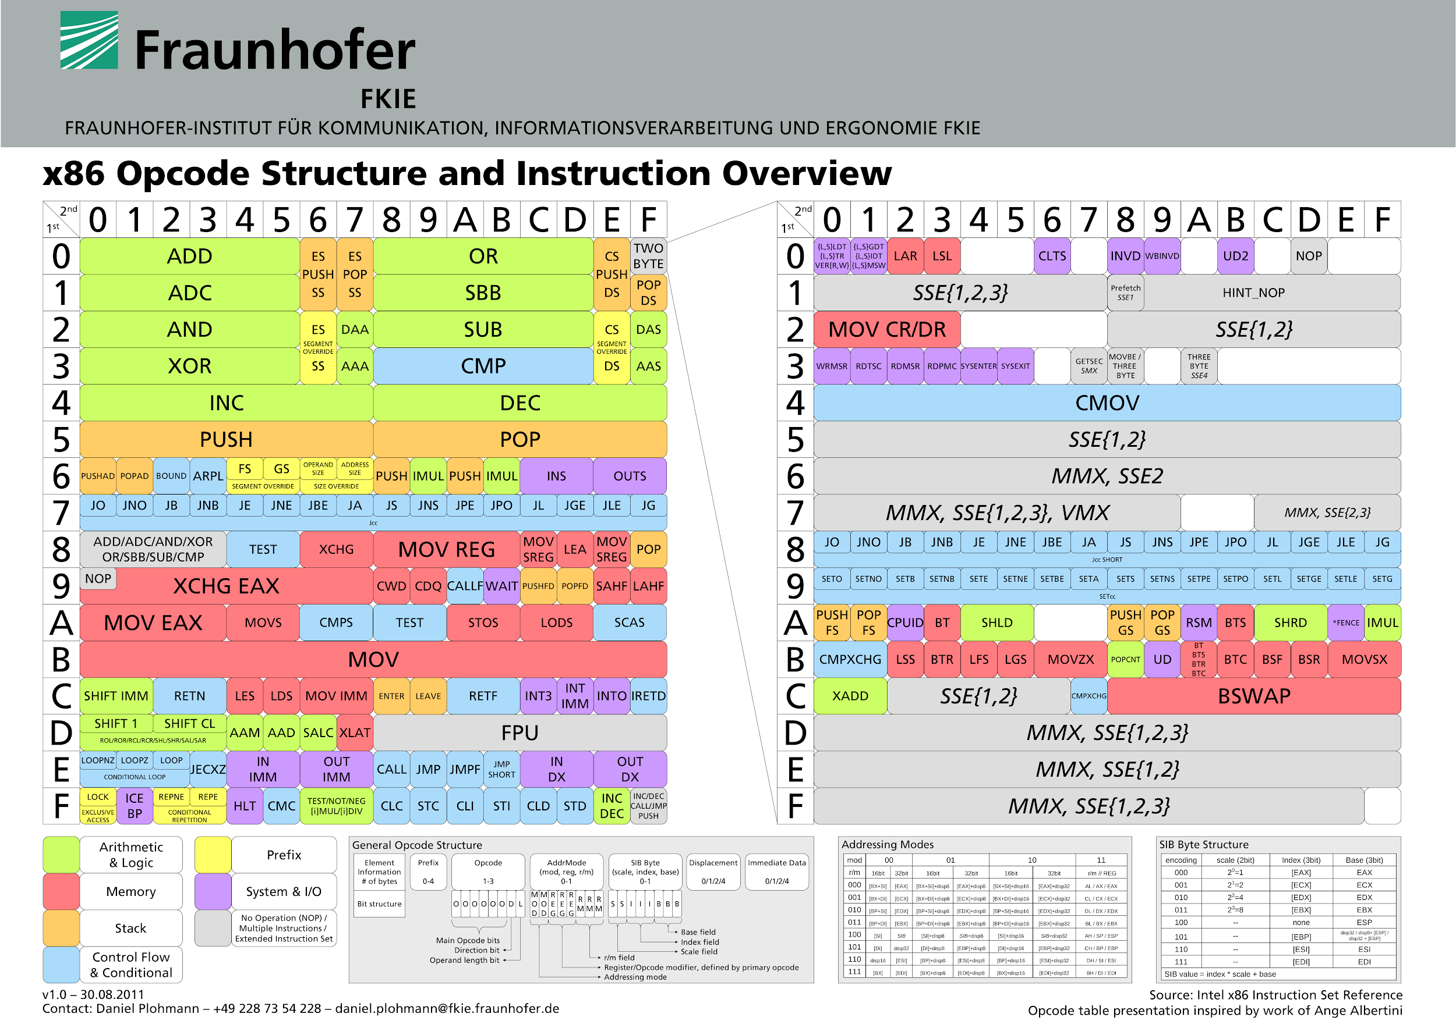
2. Estendere l’ISA - La soluzione INTEL

Slide 19
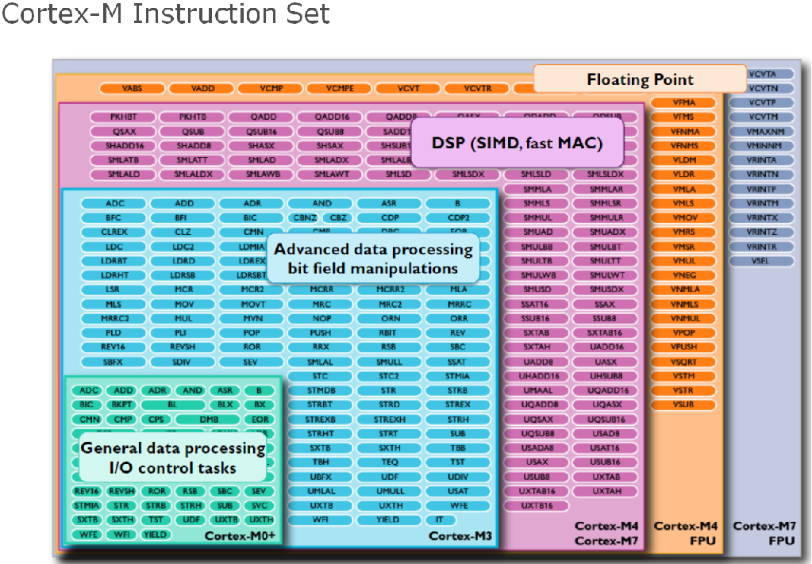
2. Estendere l’ ISA - ARM

Slide 20
… come estendere l’SA senza accentuare i problemi delle architetture CISC?

Slide 21
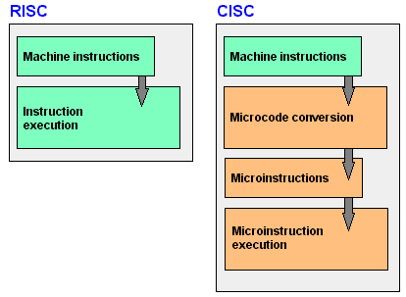
3. Microcode (μOps)
Per semplificare la vita ai primi sviluppatori, ed evitare di scrivere mooolte righe di codice anche per le istruzioni più banali, si cominciaro a codificare procedure in HW.
Conseguenza:
Ulteriore stadio di decodifica (+ lento)
Numerosi transistor dedicato ad esso (+ consumi)
Complicazione dell’ISA
Alcune istruzioni richiedono più cicli di clock per essere eseguite
Negli anni 80’ qualcuno scelse una strada diversa: RISC

Slide 22
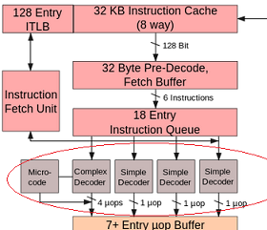
3. CPU Microprogrammate
Le CPU moderne utilizzano istruzioni definite dall'architettura del processore (ad esempio x86 o ARM), come ad esempio:
LOOP target
Queste istruzioni sono spesso complesse e vengono tradotte in un microprogramma in hardware (anche detto microcode) composto da istruzioni più semplici dette uOPS. Questi microprogrammi rappresentano il firmware della CPU, scritto nella microcode-ROM.
Ad esempio, nel caso di LOOP, possiamo scomporlo in:
DEC CX
CMP CX,0
JNZ target
...cioè tre uOPS.
Questo introduce la necessità di un decoder a due livelli:
Il primo, capace di tradurre numerose istruzioni complesse in una o più uOPS (CISC)
Il secondo, limitato ad un set più ridotto, quindi più semplice e veloce (RISC)
In effetti le moderne CPU usano questo approccio: il concetto di uOPS, insieme al processo di traduzione delle istruzioni CISC (Complex Instruction Set Computing) in micro-operations semplici, "nasconde" un'architettura RISC (Reduced Instruction Set Computing) all'interno della CPU, a basso livello. Questo approccio è una delle caratteristiche che hanno permesso alle CPU CISC di combinare la complessità funzionale di un architettura CISC con i vantaggi di efficienza e velocità tipici di un'architettura RISC.

Slide 23

3. CPU Microprogrammate
Esecuzione parallela: Dividendo un'istruzione macro in più uOPS, il processore può distribuirle su unità funzionali diverse, eseguendole contemporaneamente (superscalarità).
Frequenze di clock maggiori: le uOPS seguono il principio RISC, sono semplici e progettate per eseguire un'operazione alla volta. Questo permette di sfruttare pipeline profonde e quindi maggiori frequenze di clock.
Pipeline ottimizzata: Le uOPS possono essere riordinate, bufferizzate e instradate attraverso le pipeline in modo più efficiente.
Riduzione della complessità hardware: uOPS uniformi, consentono di semplificare il DECODER. Questo consente di progettare hardware più modulare ed efficiente (minori consumi).
Prova a rispondere:
Che cosa sono le micro-operations (uOPS)?
Perché usare le uOPS?
Trova quanti più esempi possibili di macroistruzioni e scrivine il microcode
Studia l'istruzione REP MOVSB e scrivine il microcodice

Slide 24
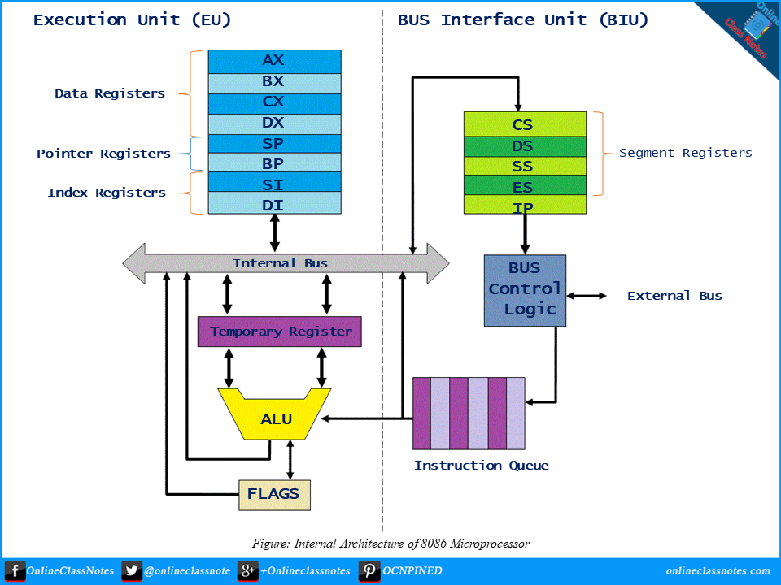
4. Prefetch
Ovvero la possibilità di accedere alla memoria e:
Caricare le prossime istruzione (Fetch)
In una memoria FIFO (coda)
In anticipo e indipendentemente dal decoder (pre-fetch)
Vantaggi:
Nasconde la latenza della RAM: quando il DECODER richiede la prossima istruzione, è già pronta nella CODA di PRE-FETCH
Mitiga il collo di bottiglia di Von Neumann: fetch multipli possono avvenire mentre il bus è in idle (perchè l’EU è impegnata)

Slide 25
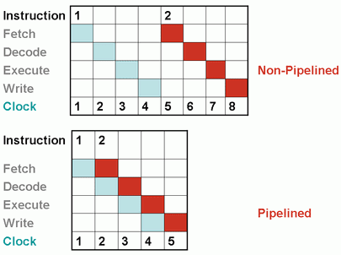
5. Pipeline
consideriamo il ciclo macchina più semplice, in 4 fasi:
Fetch → Decode → Execute → Write
Per semplicità: F → D → E → W
In assenza di Pipelining, se ogni fase richiede un ciclo di clock per processare un’istruzione dall’inizio alla fine occorreranno 4 Clock
Se ho 10 istruzioni, 40 Clock.
Si nota che, in questo modo ogni unità funzionale della CPU (F,D,E o W), dopo aver svolto il suo compito resta in attiva per 3 Clock, per poi processare la successiva istruzione.

Slide 26
5. Pipeline
Ma se ora supponiamo che ciascuna unità funzionale possa operare autonomamente dalle altre, significa che appena l’unità F passa l’istruzione all’unità D, è libera di fare il Fetch dell’istruzione 2, contemporaneamente al Decoding dell’istruzione 1.
All'istante successivo, come in una catena di montaggio, avviene il Fetch dell’istruzione 3 mentre contemporaneamente D decodifica l’istruzione 2 e viene Eseguita l’istruzione 1
Ora per completare 10 istruzioni sono bastati 13 Clock, ovvero il 30% in meno del tempo.
Il vantaggio aumenta con il numero di istruzioni, ma soprattutto aumentando gli stadi della Pipeline
Attento! Questa tecnica non riduce il tempo di esecuzione delle istruzioni, ma solo il tempo medio. Infatti il tempo per completare la prima istruzione non cambia: sempre 4 Clock

Slide 27
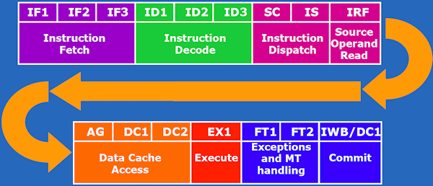
5. Pipeline

Slide 28
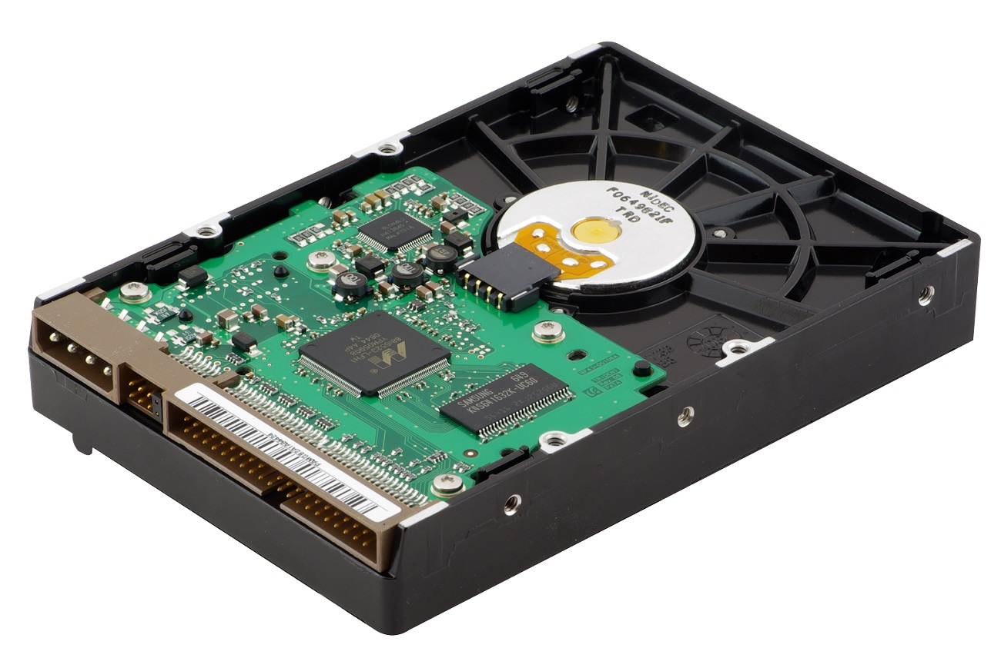
6. Caching SRAM
Una cache è una memoria tampone che si colloca (logicamente) fra due entità informatiche tra cui avviene uno scambio di dati e che sono notevolmente diverse dal punto di vista della velocità. Lo scopo è sopperire alla lentezza dell'entità meno veloce, ospitando parte dei dati che da questa devono essere trasferiti all'entità più veloce, riducendo quindi i tempi di attesa.
Esempi in ambiti diversi:
Cache del disco fisso: Il disco è l'entità lenta, la CPU quella veloce. Una parte della memoria centrale viene usata come cache del disco per velocizzare i trasferimenti.
Cache dei browser: L'accesso a Internet è più lento rispetto all'accesso al disco locale. I browser salvano copie delle pagine visitate nella cache per caricarle più rapidamente in caso di visita successiva.
Nel caso della CPU, la cache è una memoria più piccola della RAM ma anche molto più veloce (tecnologia SRAM).
Il termine "cache" deriva dal francese e significa "nascosto", in quanto questa memoria è gestita in modo trasparente dal processore senza intervento del programmatore.
SRAM CHIP (32/64MB)

Slide 29
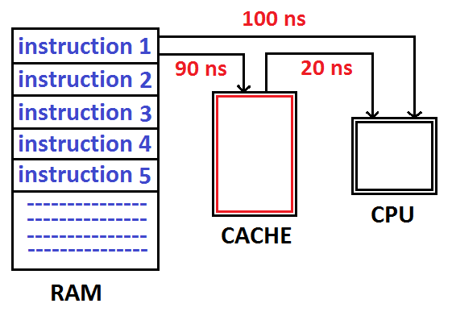
6. Caching SRAM
Come prevedere quali dati mettere in cache? La CPU riduce gli accessi alla RAM sfruttando due principi:
Località spaziale: Se la CPU accede a una cella di memoria, probabilmente accederà anche a quelle adiacenti (istruzioni successive).
Località temporale: Se la CPU accede a una cella, probabilmente vi accederà di nuovo a breve (ad es. nei cicli).
Quindi: Non si copia solo la cella richiesta, ma un intero blocco di byte dalla RAM, incrementando la probabilità di cache hit (trovare il dato in cache invece che in RAM).
Livelli della memoria cache
Nei moderni processori troviamo almeno tre livelli di cache:
L1 (primo livello): 32-128 KB per core, integrata nella CPU e velocissima.
L2 (secondo livello): 256 KB - 8 MB per core, meno veloce della L1 ma più grande.
L3 (terzo livello): 4-64 MB, solitamente condivisa tra più core, con prestazioni intermedie tra L2 e RAM.
L4 (quarto livello): Presente solo in alcuni processori server o con eDRAM
Principio di funzionamento
Il ruolo della cache è di interporsi tra CPU e RAM per immagazzinare dati e istruzioni che la CPU potrebbe richiedere a breve, evitando il ritardo di accesso alla RAM (circa 100 ns contro meno di 1 ns dei registri della CPU).

Slide 30
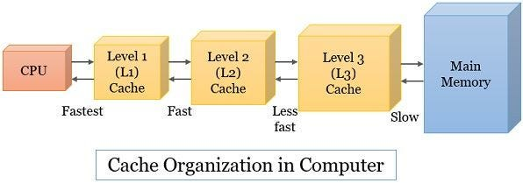
6. Caching SRAM
Osservazioni
Efficienza: Nei processori moderni, oltre il 60% dei transistor è dedicato alla cache per migliorare le prestazioni.
Scalabilità: La latenza cresce all'aumentare della dimensione della memoria, quindi il passaggio da L1 a L2, da L2 a L3, e così via, comporta un aumento progressivo dei tempi di accesso.
Gestione della cache
La cache è organizzata in linee di cache (32 o 64 byte). L'associazione tra cache e RAM segue tre strategie possibili:
Direct Mapped: Ogni linea di cache corrisponde a un blocco specifico di RAM (semplice ma potenzialmente inefficiente).
Full Associative: Qualsiasi blocco di RAM può essere mappato in qualsiasi linea di cache (flessibile ma lento).
n-way Set Associative (usata nei moderni processori): Un compromesso tra i due metodi, dividendo la cache in set con più linee ciascuno (tipicamente 8 o 16 vie).
Logica di funzionamento
La CPU cerca i dati in L1.
Se non li trova (cache miss), prova in L2.
Se non presenti in L2, li cerca in L3.
Se il dato non è in nessuna cache, la CPU lo recupera dalla RAM, salvando in cache l’intero “blocco”.
Quando la CPU legge l’istruzione successiva, la trova già in cache (cache hit), riducendo il tempo di accesso fino a 1/100 rispetto alla RAM.

Slide 31
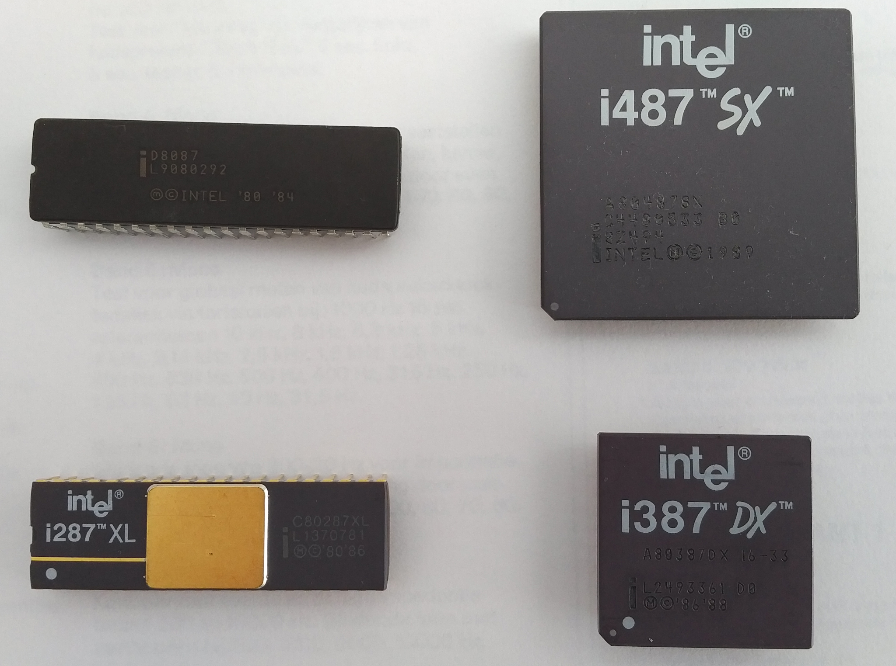
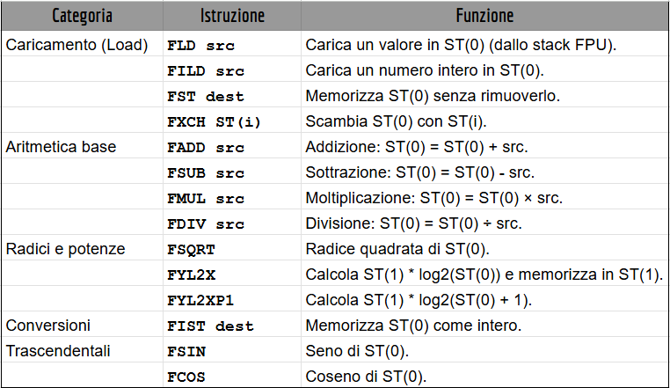
7. Floating Point Unit (FPU)
Intel 8086 Nessuna FPU integrata, solo operazioni intere.
Per calcoli in virgola mobile si usavano routine software (lente!).
Intel sviluppò l'8087, un coprocessore matematico opzionale (un socket vuoto sulla MB):
Aggiunge il supporto alla codifica IEEE 754
Estende l’ISA introducendo operazioni floating point:
Esempio di codice assembly per l'8087
ORG 100h ; Programma COM per DOS
SECTION .data
num1 DD 3.0 ; Primo numero (IEEE 754 a 32 bit)
num2 DD 1.5 ; Secondo numero
SECTION .code
MOV AX, @data
MOV DS, AX ; Inizializza il segmento dati
FLD num1 ; Carica num1 nello stack FPU (ST(0) = num1)
FLD num2 ; Carica num2 (ST(0) = num2, ST(1) = num1)
FDIV ; Divide ST(1) per ST(0) (ST(1) = num1 / num2)
; Ora ST(0) contiene il risultato (3.0 / 1.5 = 2.0)
FSTP num1 ; Memorizza il risultato in num1 e svuota ST(0)
INT 20h ; Termina il programma DOS

Slide 32
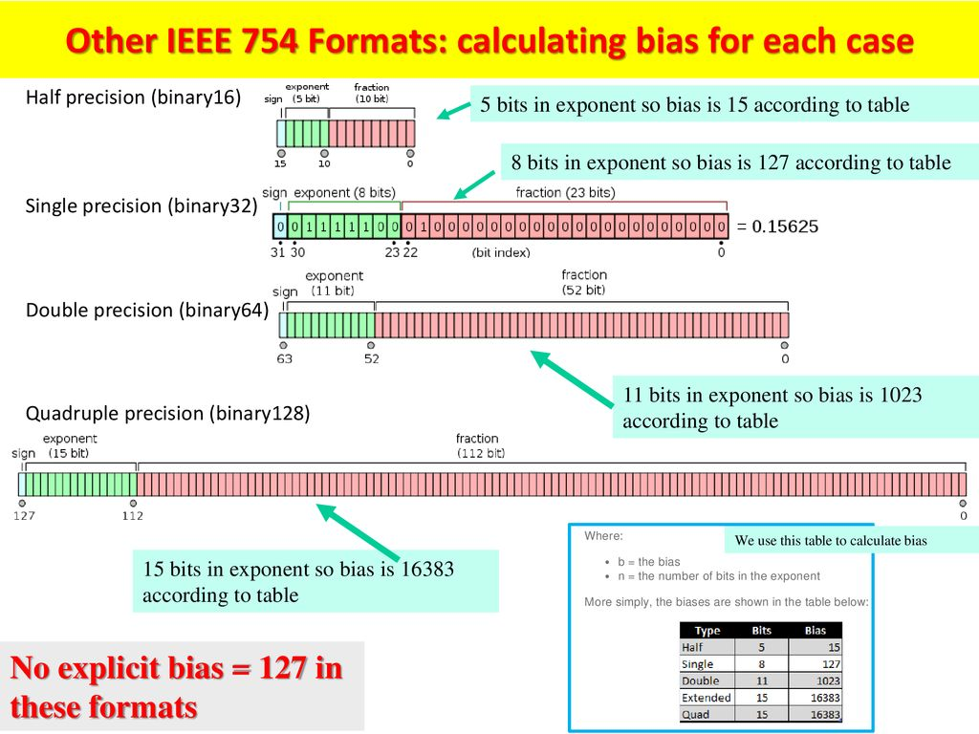
7. Floating Point Unit (FPU)
Con l’intel 486DX la FPU è integrata nella CPU (1989)
Anche se la precisione può essere Singola o Doppia (float e double), internamente l’FPU svolge sempre calcoli a 80bit (Extended Precision) per minimizzare gli errori di arrotondamento
Domande:
Perchè si parla di coprocessore matematico?
In che senso fornisce funzionalità di accelerazione dei calcoli in virgola mobile?

Slide 33
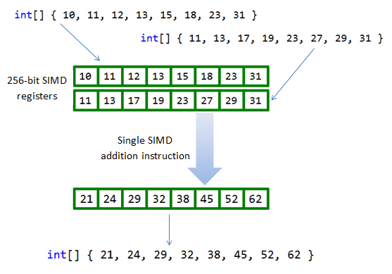

8. SIMD unit
un'architettura che consente di eseguire la stessa istruzione su più dati contemporaneamente, migliorando le prestazioni nei calcoli paralleli, specialmente in applicazioni multimediali, crittografia e AI.
Architettura parallela: Un'unica istruzione elabora più dati in parallelo, a differenza delle FPU tradizionali che sono unità scalari (SISD).
Registri vettoriali larghi: SIMD utilizza registri di grandi dimensioni (64, 128, 256, fino a 512 bit con AVX-512), suddivisi in più segmenti per operare su più valori scalari contemporaneamente.
Supporto nei moderni processori: l’integrazione di unità SIMD nelle CPU, è corrisposto all’introduzione di corrispondenti estensioni dell’ISA:
MMX (1996, primi registri SIMD a 64 bit).
SSE (Streaming SIMD Extensions, 128 bit).
AVX (Advanced Vector Extensions, 256 bit).
AVX-512 (512 bit, nei processori più recenti).
#include <stdio.h>
#include <immintrin.h> // Include AVX2
#define SIZE 16 // Dimensione dell'array (deve essere un multiplo di 8 per un'efficace parallelizzazione)
int main() {
// Definizione degli array di interi
int array1[SIZE] = {1, 2, 3, 4, 5, 6, 7, 8, 9, 10, 11, 12, 13, 14, 15, 16};
int array2[SIZE] = {2, 4, 6, 8, 10, 12, 14, 16, 18, 20, 22, 24, 26, 28, 30, 32};
int result[SIZE]; // Array per il risultato
// Somma degli array in blocchi di 8 interi (256 bit)
for (int i = 0; i < SIZE; i += 8) {
// Carica 8 interi da array1 e array2 nei registri AVX
__m256i vec1 = _mm256_loadu_si256((__m256i*)&array1[i]);
__m256i vec2 = _mm256_loadu_si256((__m256i*)&array2[i]);
// Somma dei due vettori (simultaneamente su 8 interi)
__m256i sum = _mm256_add_epi32(vec1, vec2);
// Memorizza il risultato nell'array
_mm256_storeu_si256((__m256i*)&result[i], sum);
}
// Stampa il risultato
...

Slide 34
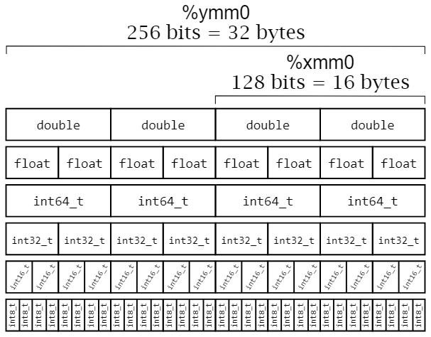
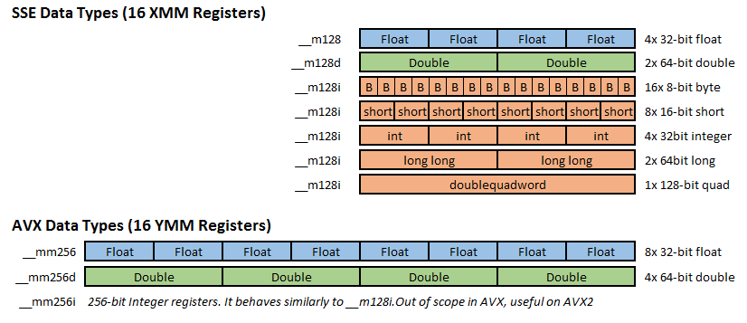
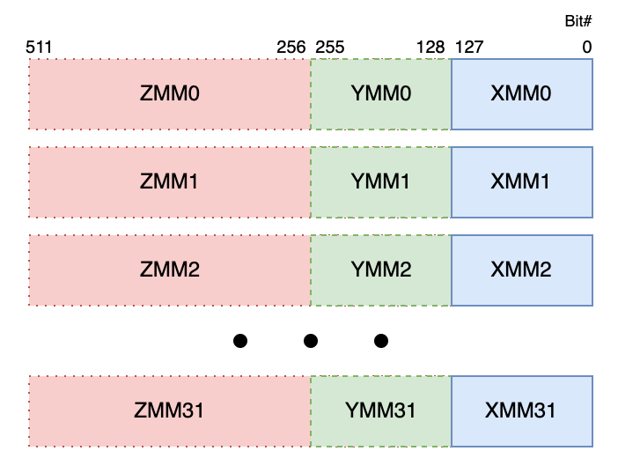
8. SIMD Register

Slide 35
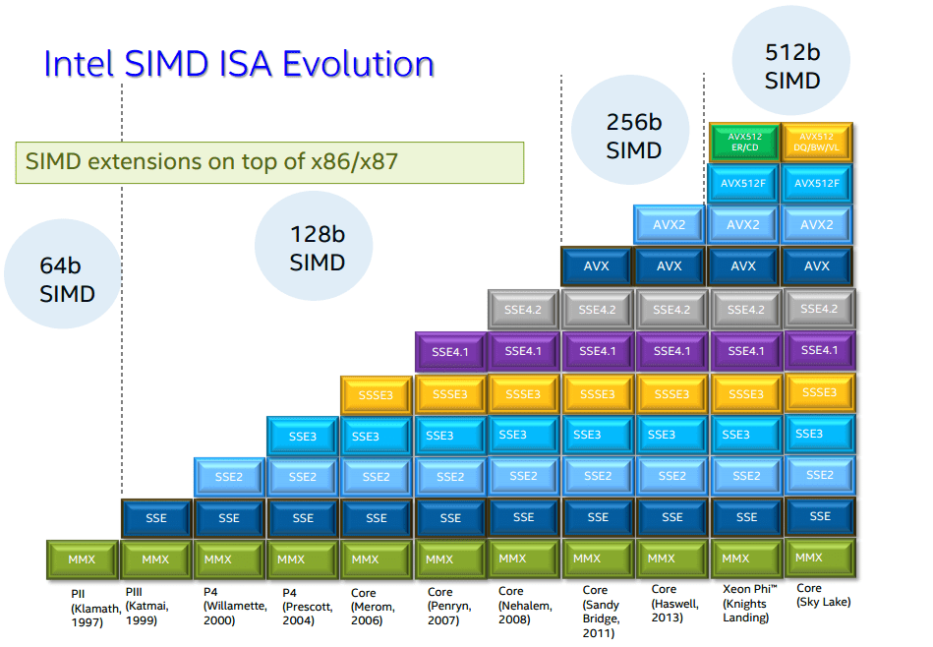
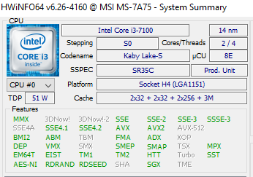
8. SIMD Improvement
Un’applicazione che rileva le Estensioni dell’ISA supportate dalla CPU.

Slide 36
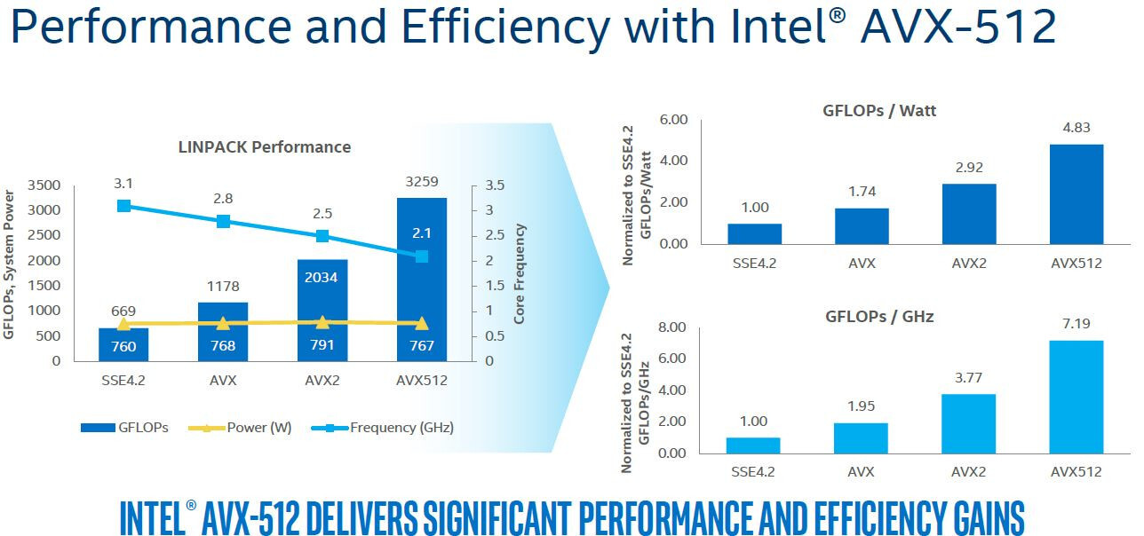
8. SIMD Improvement
Domande:
Spiega in che modo l'architettura SIMD permette di eseguire la stessa istruzione su più dati contemporaneamente.
Quali sono i principali vantaggi che le estensioni SIMD offrono nelle applicazioni di calcolo intensivo?
Quali estensioni SIMD sono state introdotte da Intel per migliorare le operazioni di calcolo parallelo su dati a virgola mobile e quali sono le principali differenze tra esse?
Quanti dati da 8 bit (int8) possono essere elaborati in parallelo in un singolo ciclo di istruzione con un registro ZMM di AVX-512?

Slide 37
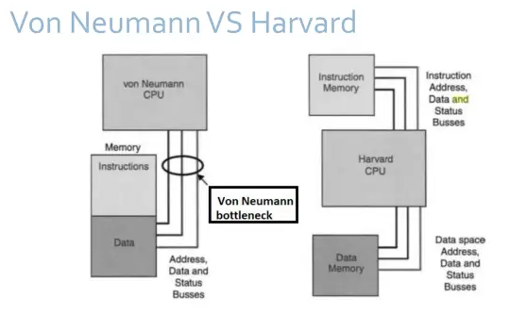
9. Harvard
La necessità di accessi multipli al BUS per prelevare istruzione prima e operandi poi rappresenta il principale problema dell’architettura di Von Neumann (Bottle Neck)
Anche se la tecnica del prefetch migliora la situazione, la latenza rimane eccessiva
L’implementazione di un Modello Harvard Interno è stata possibile grazie alla miniaturizzazione dei microcircuiti, consentendo l'accesso parallelo sia ai dati che alle istruzioni (fetch dell’istruzione e dell’operando possono avvenire in parallelo)
Contemporaneamente sono state introdotte due memorie cache, separate per dati e istruzioni: dette D-Cache e I-Cache, che hanno permesso di ridurre ulteriormente la latenza.

Slide 38
10. Branch Prediction 🕵️‍♂️
Domande:
Spiega in che modo l'architettura SIMD permette di eseguire la stessa istruzione su più dati contemporaneamente.
Quali sono i principali vantaggi che le estensioni SIMD offrono nelle applicazioni di calcolo intensivo?
Quali estensioni SIMD sono state introdotte da Intel per migliorare le operazioni di calcolo parallelo su dati a virgola mobile e quali sono le principali differenze tra esse?
Quanti dati da 8 bit (int8) possono essere elaborati in parallelo in un singolo ciclo di istruzione con un registro ZMM di AVX-512?

Slide 39
11. Architettura superscalare 👩‍🔧👨‍🔧👩‍🏭👨‍🏭👷‍♀️👷‍♂️
Domande:
Spiega in che modo l'architettura SIMD permette di eseguire la stessa istruzione su più dati contemporaneamente.
Quali sono i principali vantaggi che le estensioni SIMD offrono nelle applicazioni di calcolo intensivo?
Quali estensioni SIMD sono state introdotte da Intel per migliorare le operazioni di calcolo parallelo su dati a virgola mobile e quali sono le principali differenze tra esse?
Quanti dati da 8 bit (int8) possono essere elaborati in parallelo in un singolo ciclo di istruzione con un registro ZMM di AVX-512?

Slide 40
12. SMT
Domande:
Spiega in che modo l'architettura SIMD permette di eseguire la stessa istruzione su più dati contemporaneamente.
Quali sono i principali vantaggi che le estensioni SIMD offrono nelle applicazioni di calcolo intensivo?
Quali estensioni SIMD sono state introdotte da Intel per migliorare le operazioni di calcolo parallelo su dati a virgola mobile e quali sono le principali differenze tra esse?
Quanti dati da 8 bit (int8) possono essere elaborati in parallelo in un singolo ciclo di istruzione con un registro ZMM di AVX-512?

Slide 41
13. Multicore
Domande:
Spiega in che modo l'architettura SIMD permette di eseguire la stessa istruzione su più dati contemporaneamente.
Quali sono i principali vantaggi che le estensioni SIMD offrono nelle applicazioni di calcolo intensivo?
Quali estensioni SIMD sono state introdotte da Intel per migliorare le operazioni di calcolo parallelo su dati a virgola mobile e quali sono le principali differenze tra esse?
Quanti dati da 8 bit (int8) possono essere elaborati in parallelo in un singolo ciclo di istruzione con un registro ZMM di AVX-512?

Slide 42
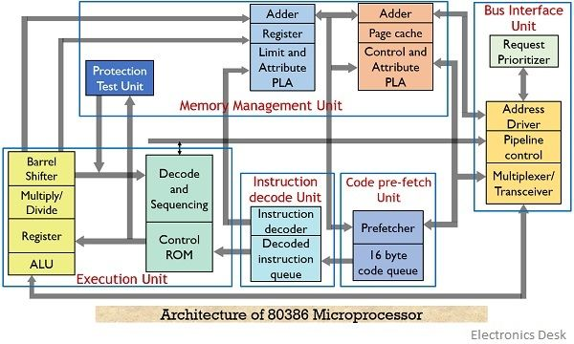
Evoluzione della CPU - 80386
ISA 32bit
bus 32bit
Registri + Grandi
Prefetch 16B
Pipeline: 3 stadi

Slide 43
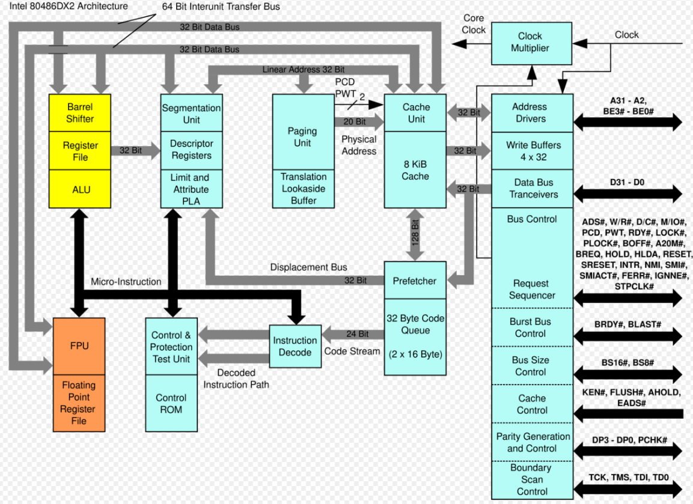
Evoluzione della CPU - 80486
Prefetch +
Pipeline: 5 stadi (first tightly-pipelined x86 design)
FPU (Floating Point Unit)
Cache: 8kB SRAM

Slide 44

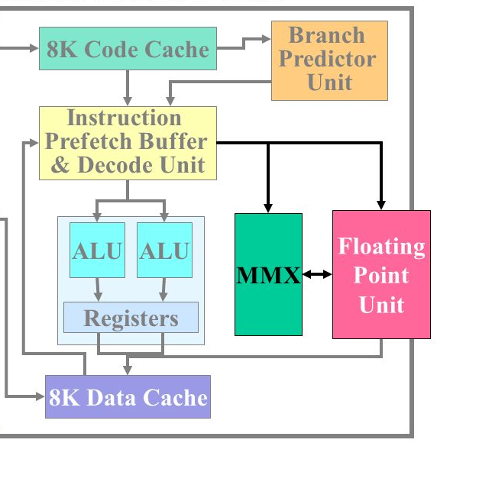
Evoluzione della CPU - PENTIUM
Innovazioni
Cache L1D e L1I → Hardvard internally
Prefetch
Pipeline
Branch Prediction
Architettura superscalare: 2 pipeline
Unità SIMD (MMX) per istruzioni multimedia
Programmazione SIMD

Slide 45
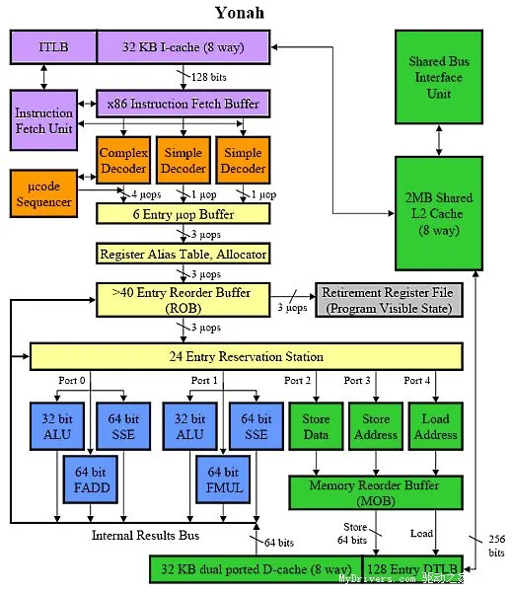
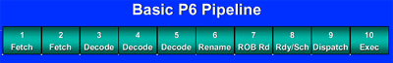
Evoluzione della CPU - PENTIUM PRO (P6)
Innovazioni
Cache L2
Microprogrammato
Out of Order Execution
Register Renaming
Pipeline: 10 stadi
Architettura superscalare: 5 pipeline
Unità SIMD (SSE)

Slide 46

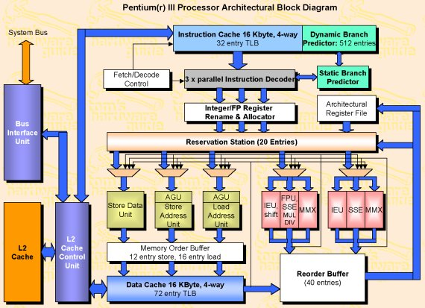
Evoluzione della CPU
Unità Speculativa (DBP)

Slide 47
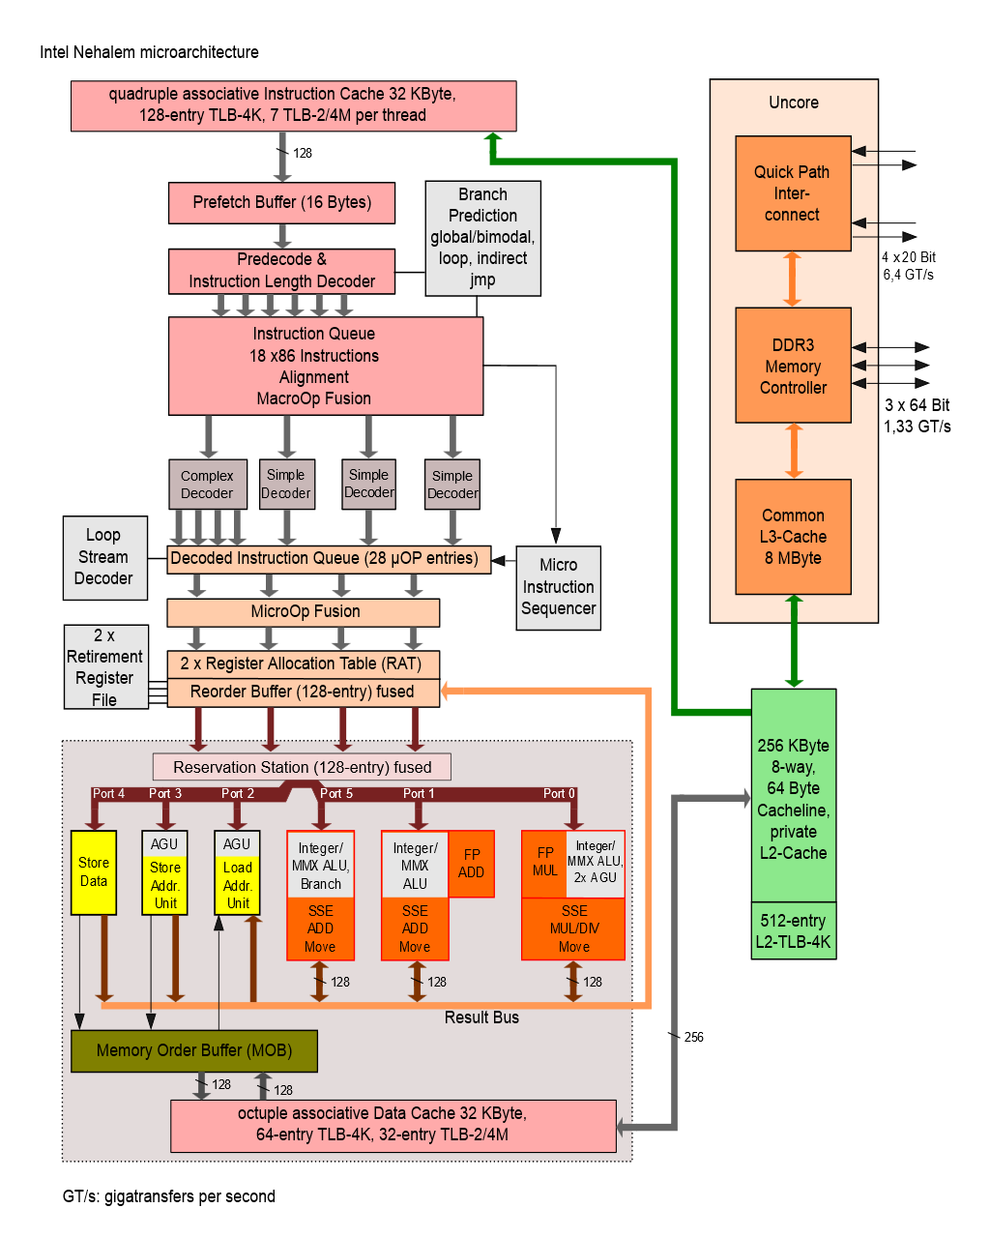

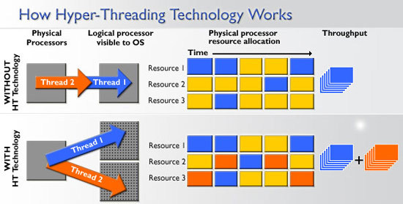
Evoluzione della CPU
Innovazioni
Cache L3
Deeper pipeline
SMT (Hyper Threading) parallelismo a livello di thread

Slide 48
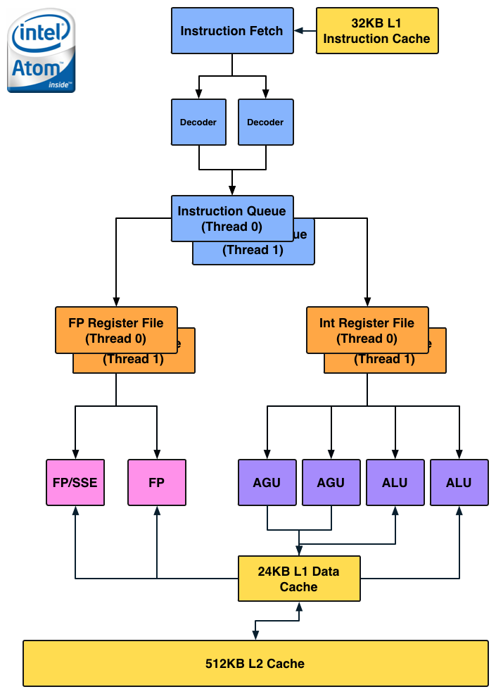
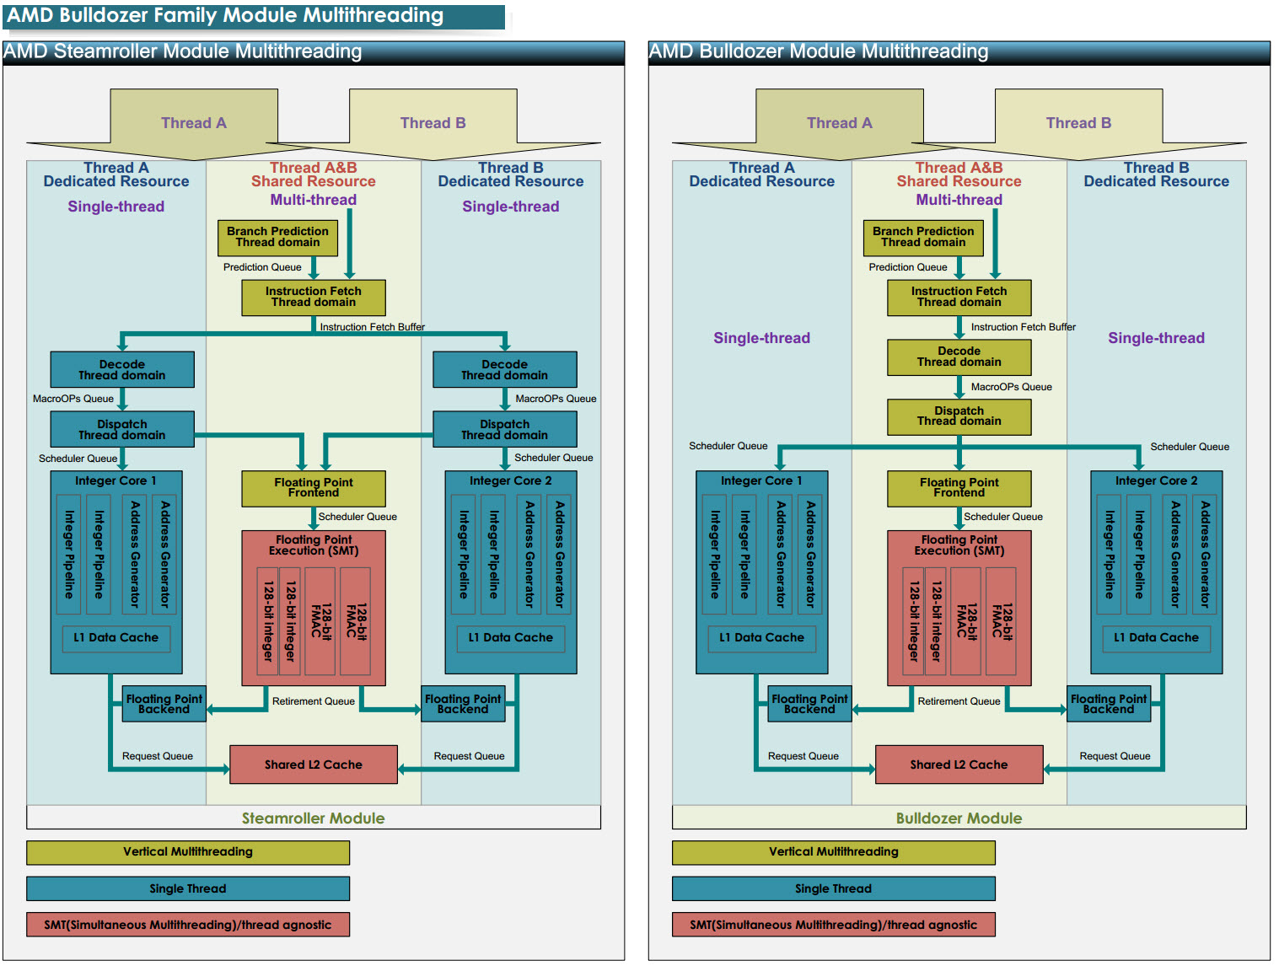
SMT: One Core - Two Front-end

Slide 49
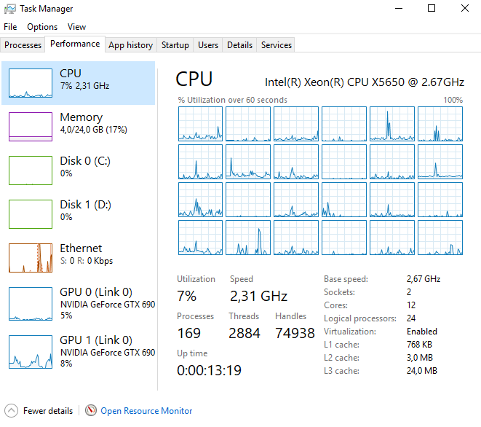
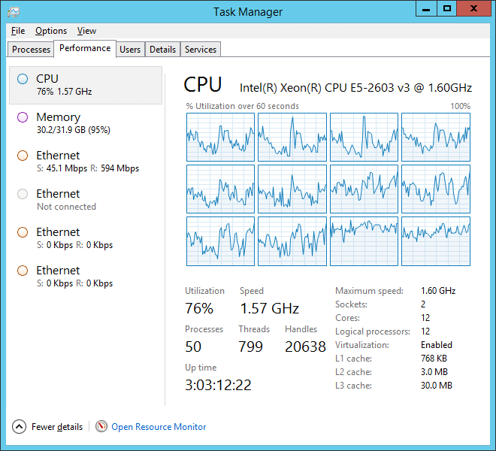
NO SMT vs. SMT
NO HT
HT

Slide 50
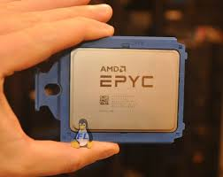
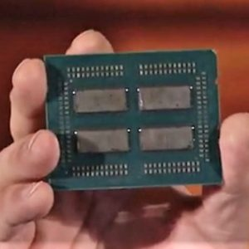
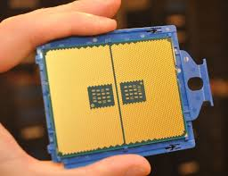
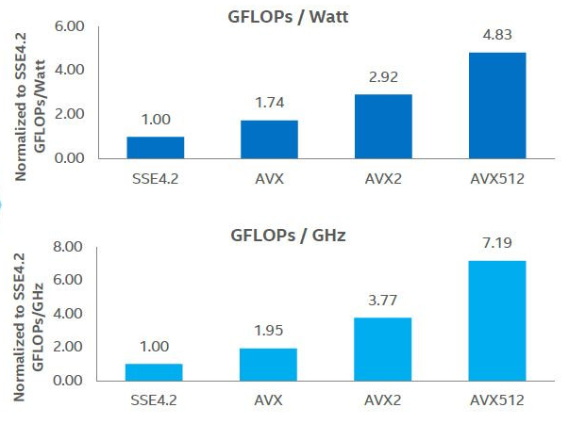

Evoluzione della CPU
Multi Core e multi Die (parallelismo processi)
Estensioni dell’ISA (Set implementati in HW)

Slide 51

FLOPS
FLoating point Operations Per Second (FLOPS, flops or flop/s) is a measure of computer performance, useful in fields of scientific computations that require floating-point calculations.
In realtà solitamente si intendono operazioni in virgola mobile con operandi a 32 bit (FP32), ma spesso si è interessati anche alle performance con operandi in Double Precision, cioè a 64bit (FP64). Nel settore schede grafiche è ancora in uso l’elaborazione a 16 bit (FP16 o half precision).

Slide 52




Nel 2018

